Slide 1
UI布局/布局进阶
陈旭征

Slide 2
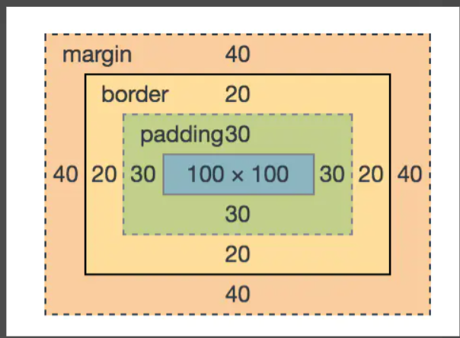
从盒模型说起
<div class="box"></div>
.box {
width: 100px;
height: 100px;
border: 10px solid blue;
padding: 30px;
margin: 40px;
background: yellow;
}

Slide 3
Width是什么
box-sizing:? Content的宽度还是整个的宽度？
box-sizing 属性可以被用来调整这些表现:
content-box 是默认值。如果你设置一个元素的宽为100px，那么这个元素的内容区会有100px 宽，并且任何边框和内边距的宽度都会被增加到最后绘制出来的元素宽度中。
border-box 告诉浏览器：你想要设置的边框和内边距的值是包含在width内的。也就是说，如果你将一个元素的width设为100px，那么这100px会包含它的border和padding，内容区的实际宽度是width减去(border + padding)的值。大多数情况下，这使得我们更容易地设定一个元素的宽高。

Slide 4
块元素 vs 行内元素
块元素的特点
每个块元素都从新的一行开始，独占一行
元素的高度、宽度、行高以及顶和底边距等属性都可设置
默认的高度与父元素的宽度一致，即width默认为100%
可以容纳行内元素和其他块元素
行内元素的特点：
和其他行内元素都在一行上
元素的高度、宽度、行高及顶部和底部边距等属性不可设置
元素不能设置高度，宽度就是它包含的文字或图片的宽度
行内元素只能容纳文本或者其他行内元素

Slide 5
css的display
display: block设置为以块元素的方式显示，可以继续设置该元素的长宽等原本不能设置的属性
display属性为display: inline，这样块元素就可以再同一行显示了
display:none 直接消失，就相当于把这个元素移除了
display: inline-block修饰的元素称之为行内块元素，它们会像行内元素一样在同一行显示，又可以像块元素一样设置高、宽、行高、边距。

Slide 6
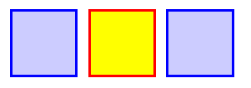
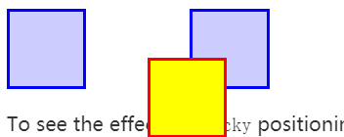
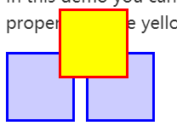
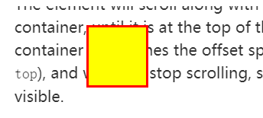
position
position:static使用正常的布局行为 默认
position:relative元素先放置在未添加定位时的位置，再在不改变页面布局的前提下调整元素位置,top,left,right,bottom
position:absolute 移出文档流，不占位置，指定元素相对最近的非static偏移来确定位置
position:sticky 滚动祖先定位，

Slide 7
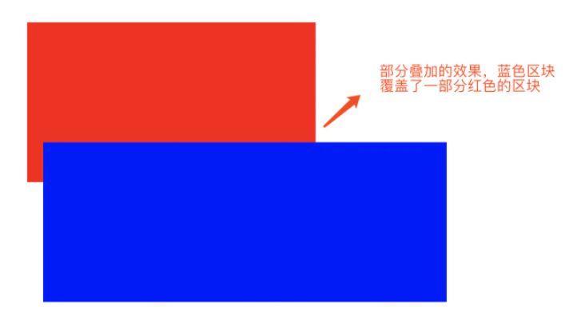
一个叠加的sample
.r1{
height: 200px;
width: 50%;
position: relative;
background: red;
}
.r2{
height: 200px;
width: 70%;
position: relative;
background: blue;
top:-50px;
left:20px;
}

Slide 8
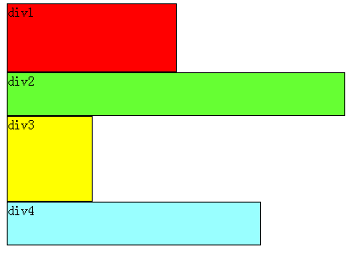
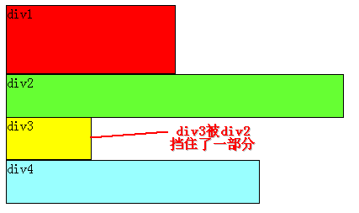
浮动（会用就行，很乱这一块）
让某个div元素脱离标准流，漂浮在标准流之上，和标准流不是一个层次。
div2左浮动，脱离文档流

Slide 9
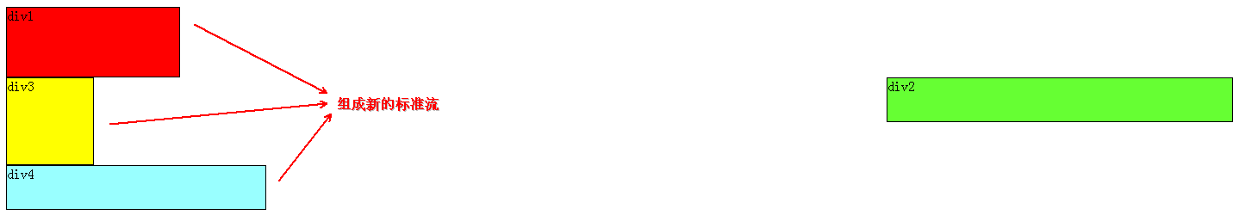
浮动
div2右浮动，脱离文档流

Slide 10
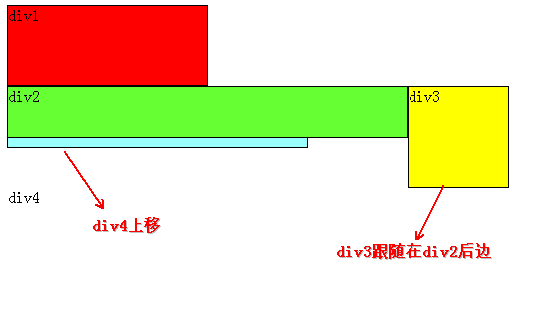
浮动
div2、div3左浮动，脱离文档流

Slide 11
浮动的规则
假如某个div元素A是浮动的，如果A元素上一个元素也是浮动的，那么A元素会跟随在上一个元素的后边(如果一行放不下这两个元素，那么A元素会被挤到下一行)；如果A元素上一个元素是标准流中的元素，那么A的相对垂直位置不会改变。

Slide 12
举个栗子
layout-demo

Slide 13
flex yyds
https://www.ruanyifeng.com/blog/2015/07/flex-grammar.html 强烈推荐阅读
我想要垂直居中，我不想写这么多代码，有没有快一点的，舒服一点的？

Slide 14
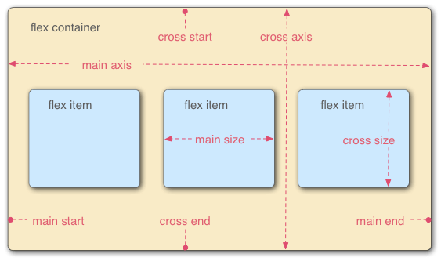
flex是什么
display:flex
采用 Flex 布局的元素，称为 Flex 容器（flex container），简称"容器"。它的所有子元素自动成为容器成员，称为 Flex 项目（flex item），简称"项目"。
主轴，交叉轴

Slide 15
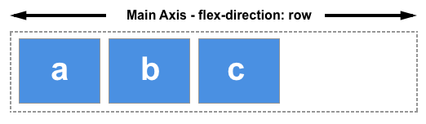
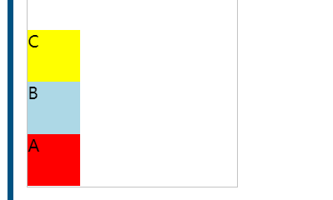
6个设置在容器上的属性
flex-direction 方向 row column reverse
flex-wrap 怎么换行
flex-flow 前两者的缩写，一般不管
justify-content
align-items
align-content

Slide 16
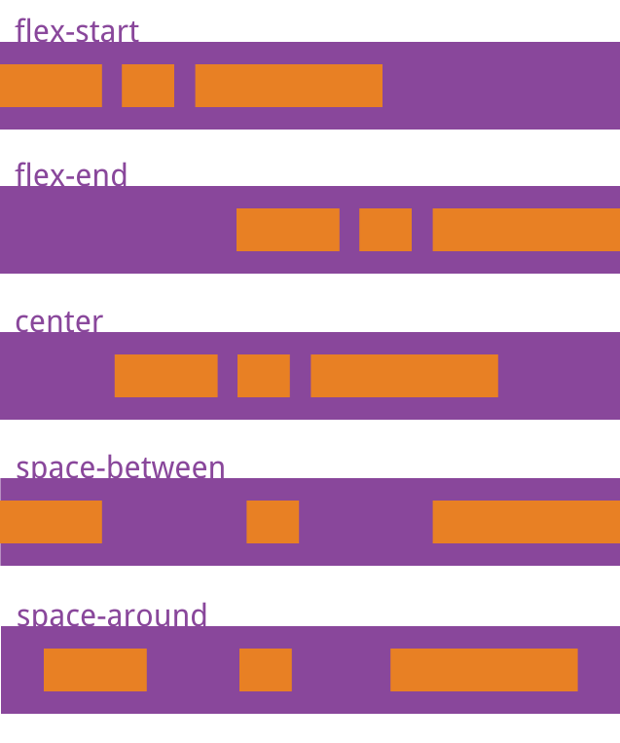
6个设置在容器上的属性
justify-content属性定义了项目在主轴上的对齐方式。

Slide 17
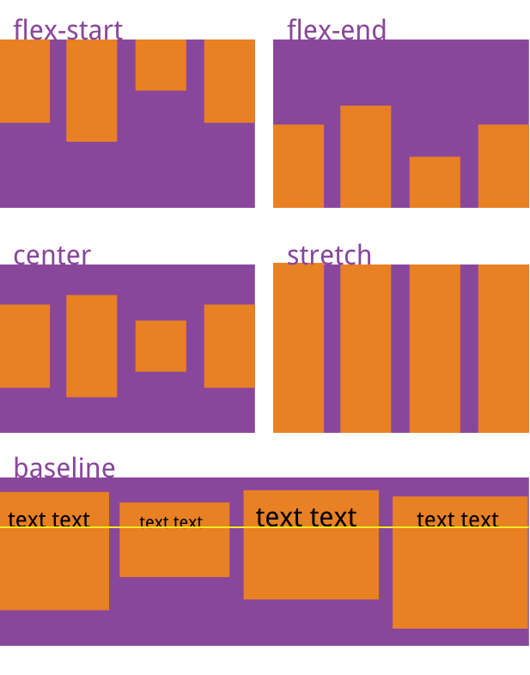
6个设置在容器上的属性
align-item属性定义了项目在交叉轴上的对齐方式。

Slide 18
设置在子元素上的属性
order 越小越靠前，默认大家都一样
flex-grow 定义项目的放大比例，默认为0，即如果存在剩余空间，也不放大
flex-shrink 缩小
flex-basis
flex 上面三个合一
align-self允许单个项目与其他项目不一样的对齐方式，可覆盖align-items属性

Slide 19
一些栗子

Slide 20
动画
https://animista.net/play 一个动画网站，非常好用。
https://segmentfault.com/a/1190000017505968 带你快速入门
手写复杂动画是不可能的，简单了解会用可视化编辑即可
transforms 转换
transition 过度
Keyframes

Slide 21
translate
transform: translateX(100px) translateY(50%) translateZ(-100px);
transform: scaleX(2) scaleY(0.5) scaleZ(1);
transform: rotateX(30deg) rotateY(60deg) rotateZ(-90deg);
transform: translateY(200px) rotateZ(90deg) scale(3);

Slide 22
transition
在css中指在一段时间内，元素从一个状态过渡到另一个状态的动态过程
.cloud{
width: 240px;
transition: 1s;
}
.cloud.cloud_add{
width: 320px;
}

Slide 23
transition
transition可以组合、可以延迟
.cloud{
width: 240px;
transition: width 1s 2s(延迟2s), transform 0.5s 1s(延迟1s);
}
.cloud.cloud_add{
width: 320px;
}

Slide 24
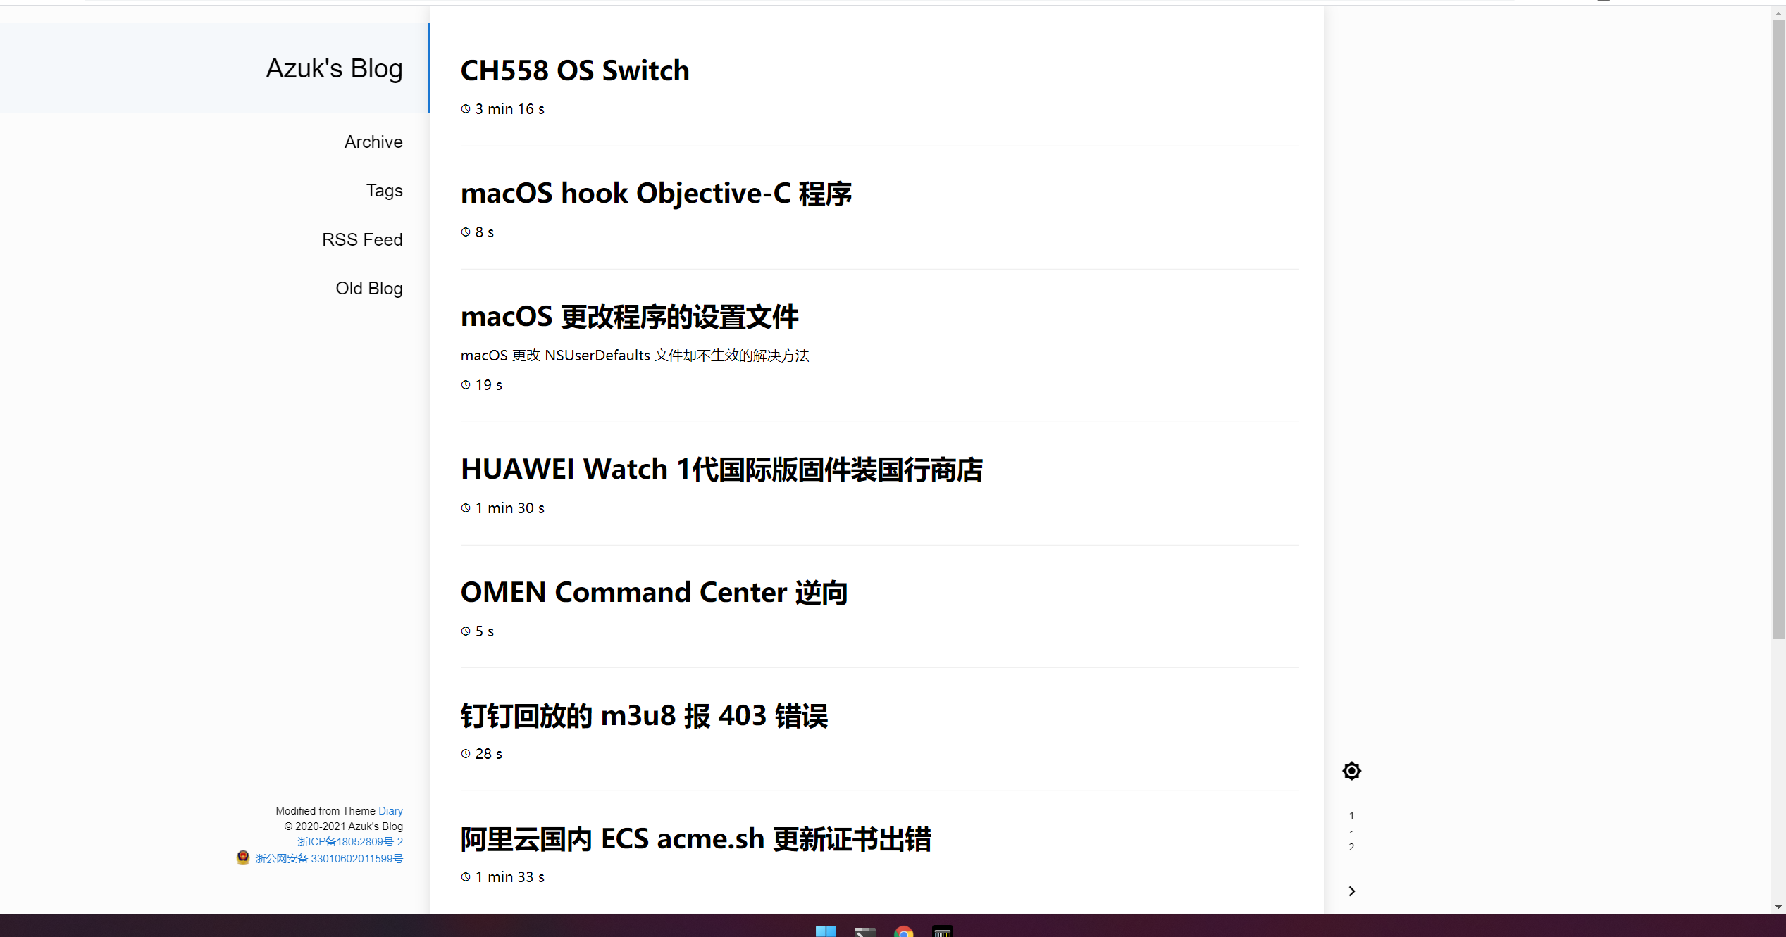
HW
实现如下的页面（样式可以不拘泥于此）

